Slide 1

Супер Малыш Хорек
Выполнили: Маркин Даниил и Кузин Сергей

Slide 2
Описание игры:
Жанр: 2D-платформер
Описание: "Супер Малыш Хорёк" – это захватывающая аркадная игра, в которой игрок управляет очаровательным хорьком Патриком. Он преодолевает препятствия, сражается с врагами и спасает принцессу Адель.

Slide 3
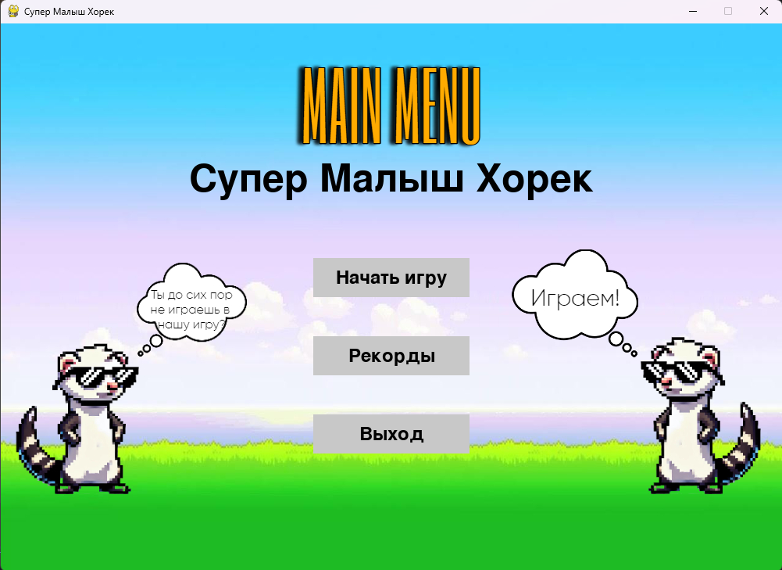
Главное меню
Кнопка "Начать игру" — запускает первый уровень.
Кнопка "Рекорды" — открывает таблицу рекордов.
Кнопка "Выход" — завершает игру.

Slide 4


Игровой процесс:
Персонажи:
Малыш Хорёк (Патрик): управляется игроком, может бегать, прыгать, уничтожать врагов прыжком сверху.
Враги (например, слизни): передвигаются автоматически, убиваются прыжком сверху, убивают игрока при столкновении.
Принцесса: начинает движение к телепорту после взаимодействия, исчезает при достижении телепорта.
Шипы: убивают игрока при контакте.
Механики уровней:
Платформы, враги, шипы, телепорт и Принцесса.
Достижение телепорта переводит игрока на следующий уровень.
Столкновение с шипами или врагами завершает игру.

Slide 5
Экраны:
Экран загрузки: отображает процесс загрузки уровня и случайные забавные фразы про хорьков.
Экран победы: появляется после завершения всех уровней.
Экран смерти: показывает опции "Главное меню" и "Выход".
Экран рекордов: отображает топ-5 лучших временных результатов, автоматически обновляет таблицу рекордов.

Slide 6
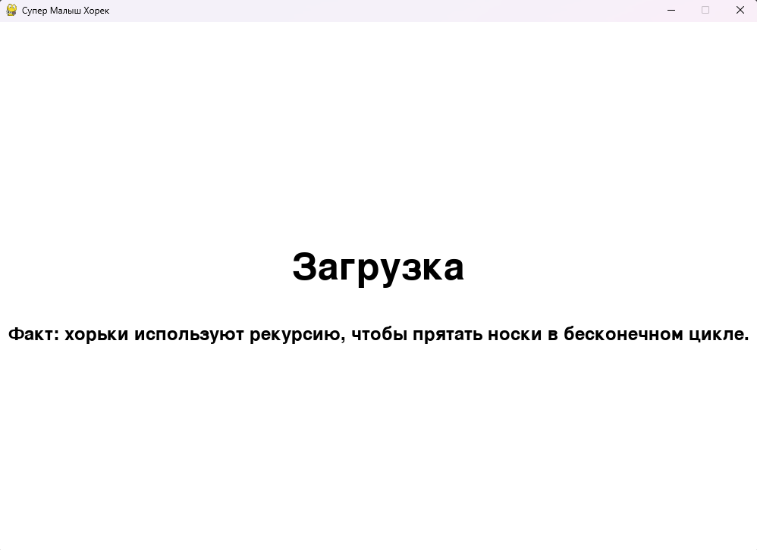
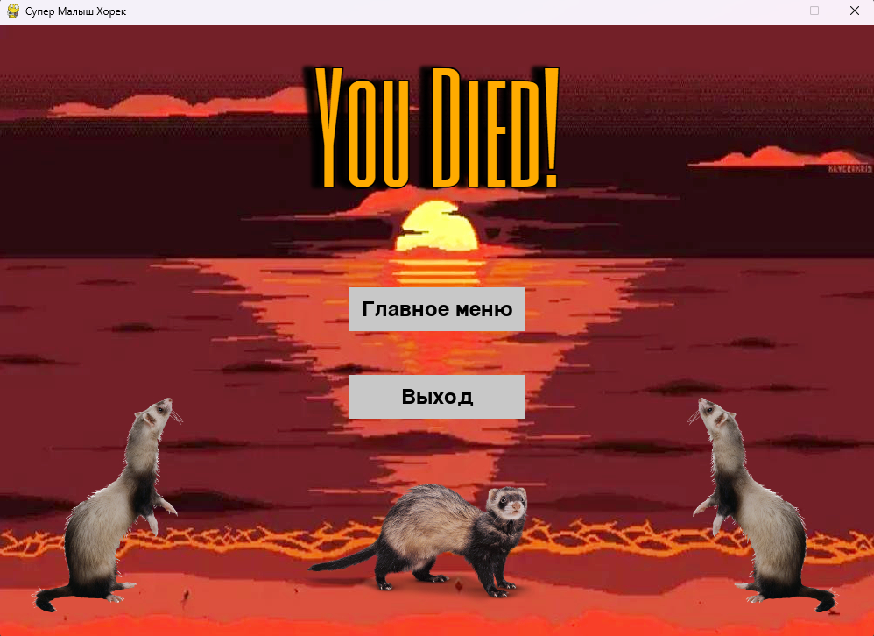
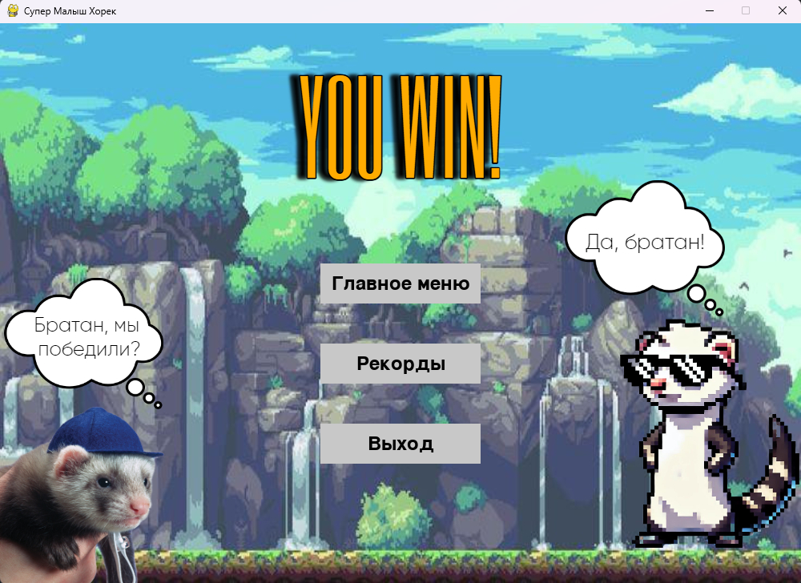
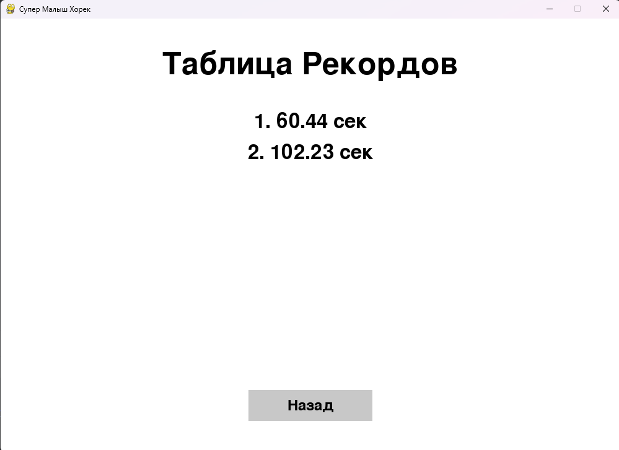

Slide 7

Камера:
Особенности камеры:
Следует за игроком.
Центрирует игрока на экране.
Не выходит за границы карты уровня.

Slide 8
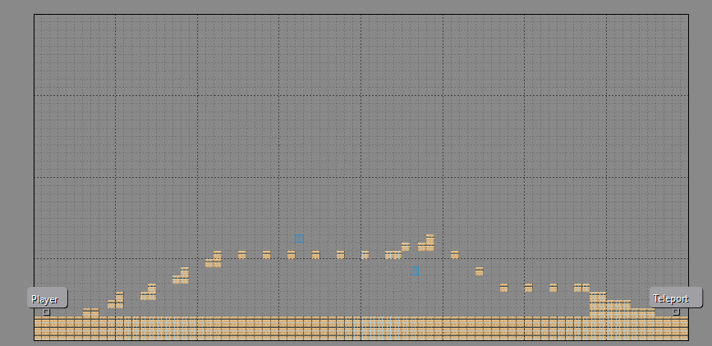
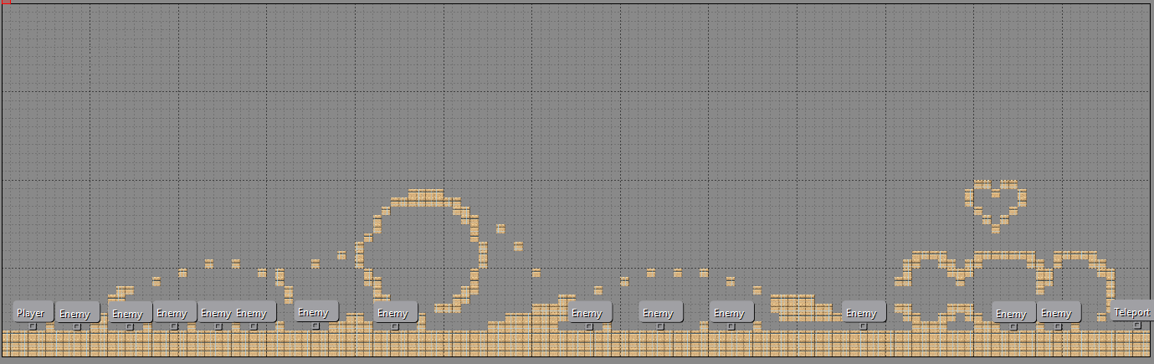
Первый уровень
Первый уровень
Второй уровень

Slide 9
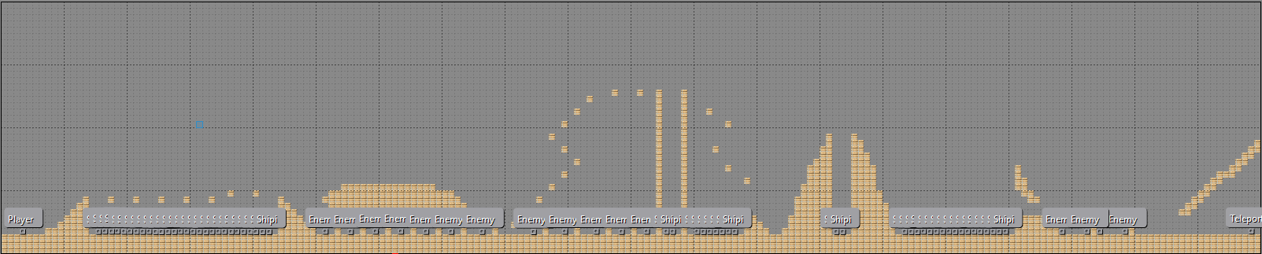
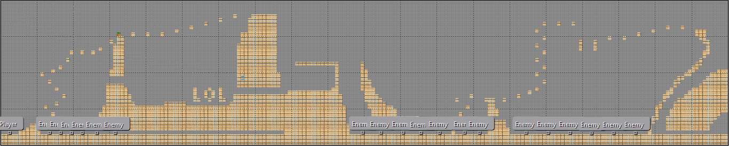
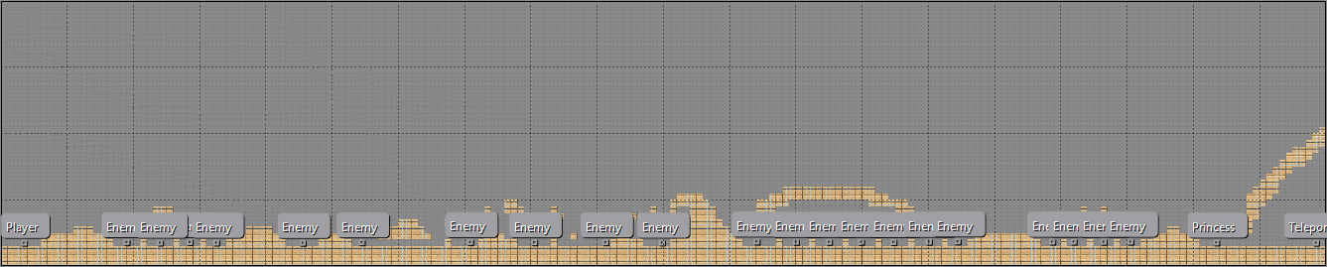
Третий уровень
Четвертый уровень
Пятый уровень(финальный)

Slide 10
Итог: Игрок получает захватывающий платформер с милым героем, позволяющий наслаждаться геймплеем, преодолевать препятствия и спасать Принцессу.

Slide 11
СПАСИБО ЗА ВНИМАНИЕ!

